Slide 1
ASP.NET Core – Vrijeme velikih promjena
Dobriša Adamec
CITUS
Notes:
Title & Name

Slide 2
Agenda
Jučer danas sutra
Novosti!
CoreCLR
Dotnet environment cmd...
Visual Studio project – promjene
Dodatno

Slide 3
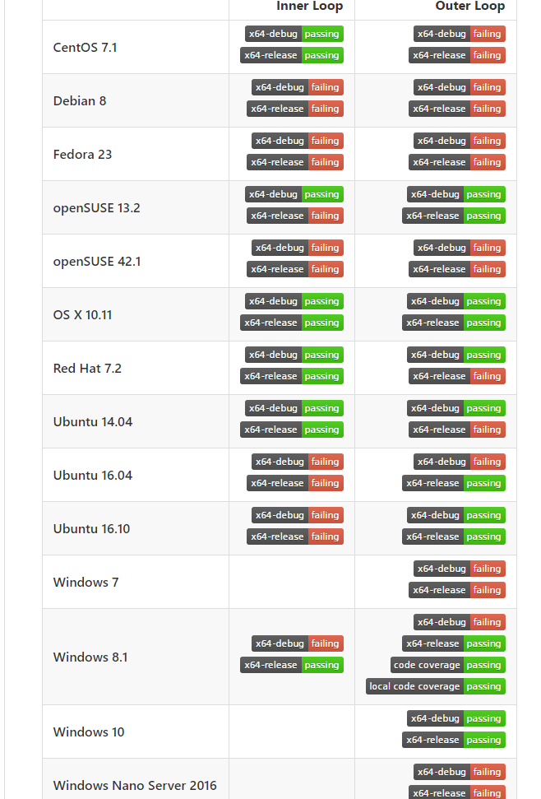
Što danas imamo/gledamo
ASP.NET Core 1.0
1.0.1
.NET Core
1.0.1
NAKON puuunnooo beta/alpha/RC
konačno FINAL VERSION
PRODUCTION READY
GO GO GO

Slide 4
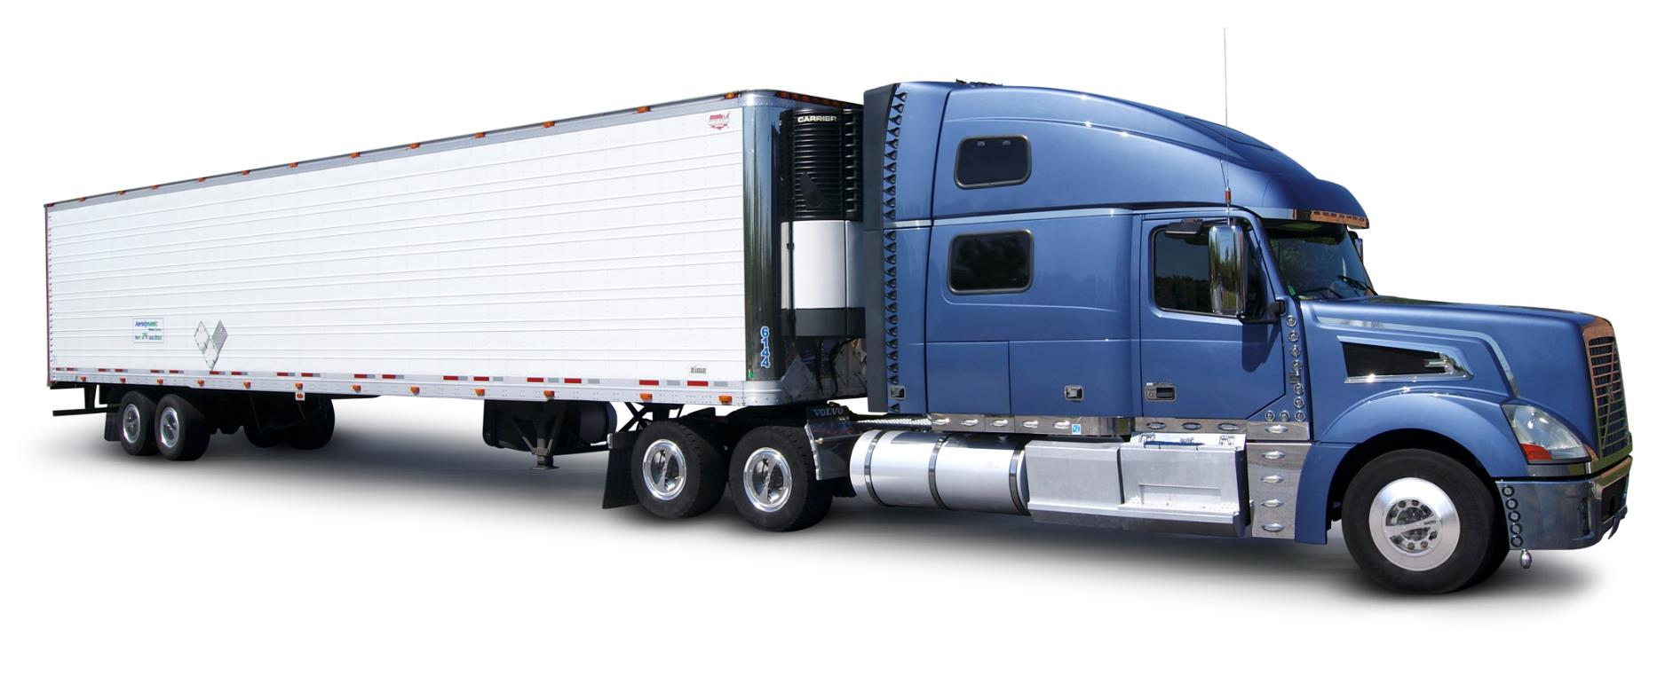
ASP.NET kakav znamo <= 4.6

Slide 5




ASP.NET Core

Slide 6
Bez panike!
Većina novih stvari su opcionalne
Daje nam velik izbor opcija, sve u ruke
Ipak… uspaničite se malo ;-)
Došle su velike promjene

Slide 7
Što je to zapravo novo!!!
.NET Core runtime, „Cloud CLR” – 11MB != 200MB Desktop .NET-a
Odvezan od System.Web-a, nema veze na „host”, nikako na IIS
Cross platform => Mac and Linux – Mono, ili drugi cp CLR
„Nosi samo što trebaš” – ne cijeli „kamion”
Side by side deployment – više verzija runtime-a, aplikacija bira ili čak pakira sa sobom!!! NuGet => sve!
Open Source (sve je na GitHub-u, kako svima tako i MS timu)
Modularno, modularno, modularno - Dependency Injection u osnovi, utisnuti što se koristi
MVC 6 - Sve u jednom MVC - MVC, Web API and Web Page

Slide 8
Cloud optimizirana verzija
.NET Core
Leaner, Meaner
11 MB vs 200 MB
Uklonjeno puno, puuuno „ovisnosti”
Dodajmo samo ono što nam treba (sve je NuGet)
Manje == brži start, lakše upravljanje…
Prvi load nakon restarta servera 15s => 3s

Slide 9
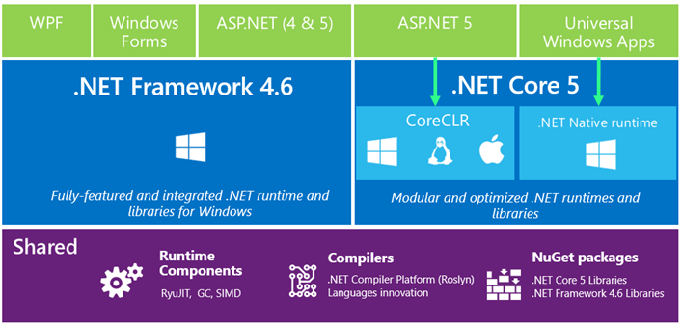
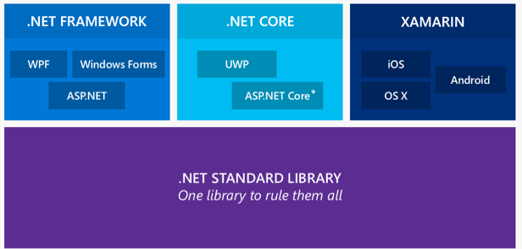

Slide 10
Sa čime radimo?
.NET Execution Environment
K => DNX => dotnet
https://github.com/aspnet/home
Linux, Mac, Windows...

Slide 11
Početni koraci
Preuzeti dotnet core
https://www.microsoft.com/net/core #[windows][linux]...
Dotnet new
Dotnet restore
Dotnet start
Dodatno – yeoman => yo
VS Code => code .
https://docs.asp.net/en/latest/getting-started.html

Slide 12
DEMO – dotnet cmd

Slide 13
A VS? Novi „project”?
Nije MS Build
Dijete stare .csproj datoteke, config datoteke i Nuget Package datoteke
Json
{
"webroot" : "wwwroot",
"exclude": "wwwroot/**/*.*",
"dependencies": {
"EntityFramework.SqlServer": "7.0.0-alpha4",
"Microsoft.AspNet.Mvc": "6.0.0-alpha4",
"Microsoft.AspNet.Identity.SqlServer": "3.0.0-alpha4",
"Microsoft.AspNet.Identity.Authentication": "3.0.0-alpha4",
"Microsoft.AspNet.Security.Cookies": "1.0.0-alpha4",
"Microsoft.AspNet.Server.IIS": "1.0.0-alpha4",
"Microsoft.AspNet.Server.WebListener": "1.0.0-alpha4",
"Microsoft.AspNet.StaticFiles": "1.0.0-alpha4",
"Microsoft.Framework.ConfigurationModel.Json": "1.0.0-alpha4",
"Microsoft.VisualStudio.Web.BrowserLink.Loader": "14.0.0-alpha4"
},
"commands": {
/* Change the port number when you are self hosting this application */
"web": "Microsoft.AspNet.Hosting --server Microsoft.AspNet.Server.WebListener --server.urls http://localhost:5000"
},
"frameworks": {
"aspnet50" : { },
"aspnetcore50" : { }
}
}

Slide 14
Novi „project”
Što ne vidimo?
Liste datoteka
Sve datoteke u projektnom folderu i podfolderima se smatraju dijelom projekta
Ukoliko ne kažemo drugačije
“code” : [“class.cs1, *.cs”],
“exclude”: [“*.exe,*.dll,bin/*”]

Slide 15
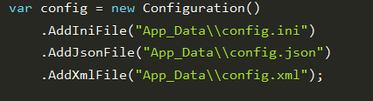
Konfiguracija
Fleksibilno
JSON (default) https://github.com/aspnet/Home/wiki/Project.json-file
XML (ako obožavate web.config)
INI (za staru školu) ☺
Čitanje
var bar = configuration.Get(“foo:bar”);

Slide 16
DEMO – Visual Studio

Slide 17
Publiciranje app + runtime
DNX Runtime
Compile and run
Učitava CLR – po izboru npr. .NET Core / CLR…
Može se izvršavati iz /bin foldera aplikacije
„Side by Side” deployment
“bin deploy” the framework
Pomak na veću .Net verziju bez promjena/upgrade cijelog servera
Različite web aplikacije mogu koristiti različite verzije frameworka
Uz izbor više .Net implementacija
Cloud optimizirana verzija (11 MB instead of 200 MB)
Mono / Core...

Slide 18
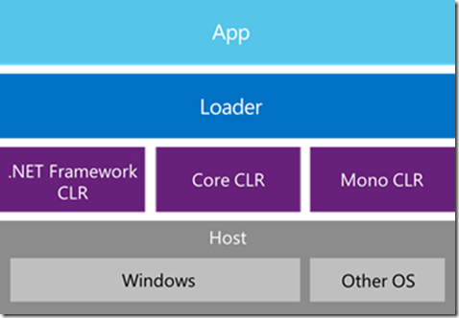
Izbor verzije

Slide 19
DEMO – PAKIRANJE APP

Slide 20
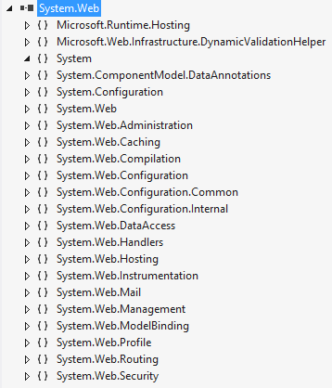
++
Roslyn
Kompiliramo u letu direktno u memoriji
Zašto kreirati datoteke da bi ih onda sa diska podizali u memoriju
Kompiliranje = izbor! F5 = rekompiliranje.
System.Web?
Nema poveznice (niti ovisnosti) na System.Web
Veeelika promjena
Uklopljena TONA veza na stare, desktop biblioteke

Slide 21
++ 3rd party alati uključeni u VS
Bower. Described as a “package manager for the web,” Bower lets you install and restore client-side packages, include JavaScript and CSS libraries. For server-side libraries like the MVC 6 framework, you will still use NuGet Package Manager.
Grunt and Gulp. Grunt and Gulp are JavaScript-based task runners. If you aren’t familiar with these, a task runner is an app that automates routine development tasks. Right now, the ASP.NET 5.0 project template uses Grunt.
npm (Node Package Manager). npm is a package manager that was originally created for Node.js. Bower, Grunt, and Gulp all use npm.

Slide 22
Naše stare aplikacije?
Uredno će raditi
Dok ne zatrebamo nešto novo iz ASP.NET 5
Najvjerojatnije trebamo full .NET CLR
API Portability Analyzer
https://www.microsoft.com/en-us/download/details.aspx?id=42678
MVC 5 => MVC 6 = new project pa „prepisati kod” kao što smo u demo napravili

Slide 23
DEMO – LINUX

Slide 24
Što je to zapravo novo!
.NET Core CLR = „Cloud CLR” – 11MB != 200MB Desktop .NET-a
„Nosi samo što trebaš” – ne cijeli „kamion”
.NET Core CLR za Windows, Mac i Linux
Cross platform + Kestrel web srv. + OmniSharp (podrška za druge editore)
Side by side deployment – više verzija runtime-a, aplikacija bira ili čak pakira sa sobom!!!
Open Source (sve je na GitHub-u, kako svima tako i MS timu)
Trenutno 45%
Odvezan od System.Web-a, nema veze na „host”, nikako na IIS
Modularno, modularno, modularno - Dependency Injection u osnovi, utisnuti što se koristi
MVC 6 - Sve u jednom MVC - MVC, Web API and Web Page

Slide 25
ASP.NET Core - vrijeme velikih promjena
Hvala! Dobriša Adamec, CITUS

